Slide 1
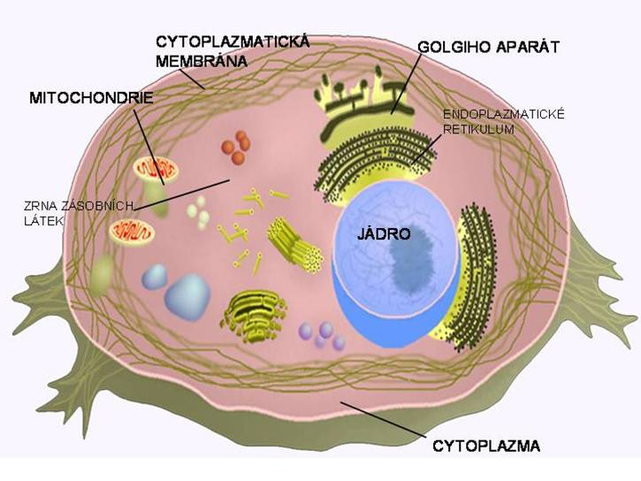
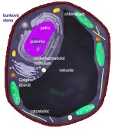
TYPY BUNIEK

Slide 2

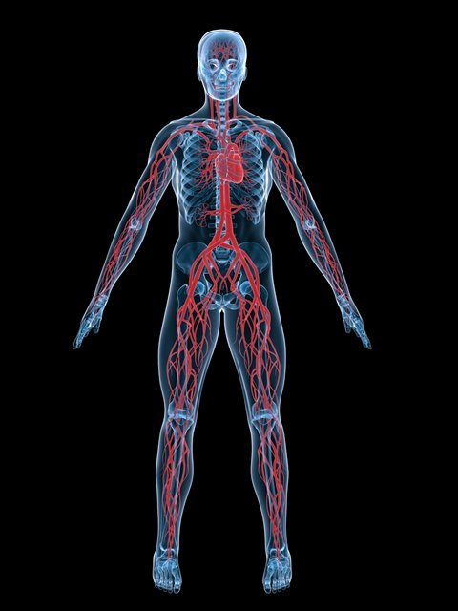
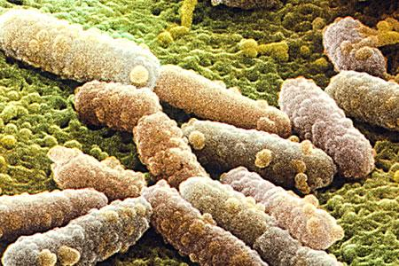

Slide 3
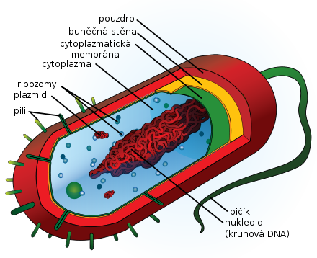
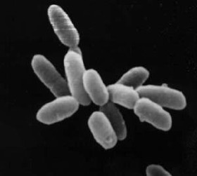
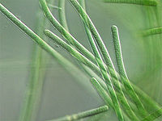
2 základné typy buniek:
1.
ARCHEÓNY
SINICE

Slide 4


Slide 5
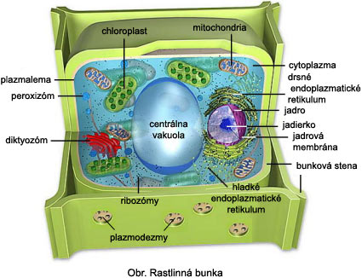
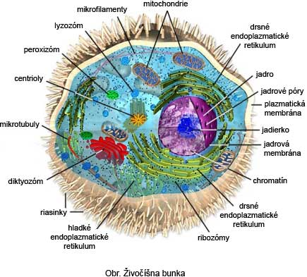
2.

Slide 6
Rozdiel medzi rastlinnou a živočíšnou eukaryotickou b.
plastidy
B.S.
C. M.

Slide 7
PRENOS VZRUCHOV !!!
Vláknité štruktúry: NEUROFIBRILI
Na povrchu: C.M.

Slide 8
Fixácia:
1: Bunka A: Vakuola, plastidy
2: Prokaryotická B: Lyzozómy
3: Eukaryotická C: rastlinná a živočíšna
4. Rastlinná b. D: baktérie, sinice
5: Živočíšna b. E: živočíchy, človek

